Slide 1
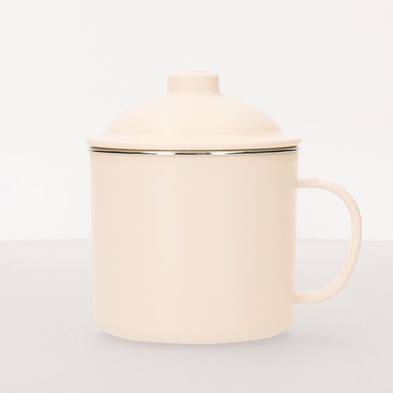
【提案書】
ふた付ステンレスカップ
特徴
ホコリやゴミが入るのを防ぐとともに保温効果にも役立つフタ付きのシンプルながら可愛いマグカップです。名入れプリントもよく映えるアイテムのためオリジナルグッズにもおすすめ。
納期
納期スペース
仕様
素材：PP・ステンレススチール
容量：250ml
包装：箱入 箱サイズ/114×103×89mm
お見積
お見積りスペース

